Slide 1
LOGO DE LA MISSION LOCALE
Version carrée

Slide 2
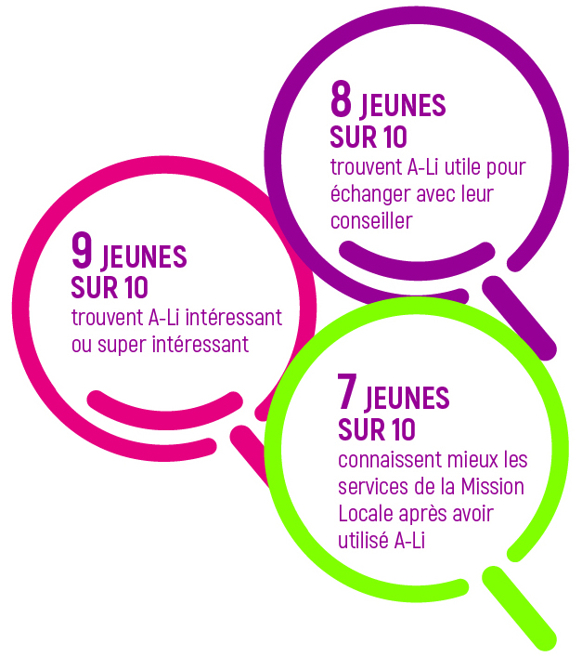
Sommaire
Présentation
Utiliser A-Li
Les avis des jeunes sur A-Li…

Slide 3
PRESENTATION
Accéder à A-Li

Slide 4
Préambule
A-Li : Auto-diagnostic en Ligne
Le 1er outil développé nationalement mis à disposition gratuitement de l’ensemble du réseau
A-Li, support socle commun entre toutes les Missions Locales pour répondre à l’axe « Orienter » du cadre commun de référence des Missions Locales pour apporter aux jeunes un conseil qualifié pour leur permettre de s’orienter au mieux vers les acteurs et services selon leurs besoins
Un déploiement s’appuyant sur les ARML et sur des Missions Locales de l’expérimentation pour un usage généralisé d’ici fin 2020.
Notes:
Elaboré par les Missions Locales à partir du recensement des démarches existantes sur l’évaluation de l’autonomie des jeunes Le résultat d’une expérimentation menée dans une dizaine de Missions Locales partout en France et les Missions Locales de Normandie avec le soutien de l’ARML
Un outil conçu par l’UNML, en partenariat avec WeTechCare et Bayes Impact.

Slide 5
Préambule
A-Li : Auto-diagnostic en Ligne
Sa fonction : recueillir la parole du jeune pour faire le point avec lui sur sa situation globale.
Ses principes : les 5 principes socles de l’élaboration du diagnostic en Mission Locale :
A-Li repose sur une posture professionnelle du « tenir conseil », où prévaut la parole de l’autre ; les personnes étant les plus à même d’énoncer leurs priorités pour mettre en œuvre des réponses à « leur mesure »
A-Li est multidimensionnel et global
A-Li est itératif et donc continu
A-Li est formalisé et partagé avec le jeune
A-Li est approprié par le jeune

Slide 6
Présentation
A-Li : ça sert à quoi ?
Un outil d’auto-diagnostic : le jeune fait le point avec son conseiller sur sa situation et ses priorités, notamment dans le cadre du PACEA.
Une alternative ludique pour présenter l’offre de service de la Mission Locale de manière dynamique
Un outil qui vient soutenir la posture et les pratiques professionnelles basées sur les principes de l’écoute et du « tenir conseil ».
un outil national qui contribue à affirmer l’identité et la singularité de l’accompagnement par une Mission Locale (notamment recueillir la parole des jeunes et dialoguer avec eux).

Slide 7
Présentation
À QUEL MOMENT DU PARCOURS PEUT-ON UTILISER A-Li ?
3 possibilités
Comme « accroche » avec les jeunes, pour échanger sur leurs
besoins et l’offre de service globale de la Mission Locale.
2. Lors des premiers entretiens entre le jeune et le professionnel.
3. Au cours de l’accompagnement, par exemple, à la fin d’une étape du PACEA ou lorsque le jeune reprend contact avec la Mission Locale après une période d’absence.

Slide 8
Présentation / Quelles différences entre A-Li et…
… LES INFORMATIONS DISPONIBLES DANS I-MILO
I-Milo : d’ordre administratif ou concernent les actes menés par la Mission Locale avec le jeune.
A-Li : perception que le jeune a de sa situation dans différents domaines.
… D’AUTRES OUTILS DE DIAGNOSTIC
A-Li : un outil de dialogue volontairement simple entre le jeune et la Mission Locale.
A-Li peut être utilisé en amont de diagnostics thématiques, (ex : évaluation des compétences numériques avec PIX).
Notes:
Les Missions Locales qui utilisent d’autres supports peuvent continuer à les utiliser, en complément ou en remplacement d’A-Li, à condition que les démarches qui accompagnent l’utilisation de ces outils respectent les principes socles du diagnostic en Mission Locale

Slide 9
Présentation
INTRODUIRE A-Li DANS LES PRATIQUES DE LA MISSION LOCALE : RETOURS D’EXPERIENCE
Ce choix doit être décidé et porté par la direction.
L’outil et la démarche qui l’accompagnent doivent être présentés auprès de l’ensemble de l’équipe
Les professionnels doivent pouvoir découvrir rapidement A-Li en individuel.
Certaines règles d’utilisation d’A-Li doivent être définies en équipe, en fonction de l’organisation de la Mission Locale et des modalités d’accueil et d’accompagnement des jeunes en vigueur.

Slide 10
Présentation
A-Li DANS LES PRATIQUES DE LA MISSION LOCALE
Un ou deux professionnels référents d’A-Li au sein de la Mission Locale pour :
accompagner sa prise en main auprès de l’équipe
recueillir les premiers retours des professionnels sur son utilisation sur une période définie en équipe.
A-Li est une bonne opportunité pour :
→ animer une réflexion en équipe sur les pratiques d’accompagnement. Cette démarche doit être portée par la direction et animée en équipe.

Slide 11
UTILISER A-Li

Slide 12
Utiliser A-Li
A-Li : LES 3 ÉTAPES POUR FAIRE LE POINT SUR LA SITUATION DU JEUNE
L’exploration des thématiques,
La définition des priorités,
La lecture du bilan.

Slide 13
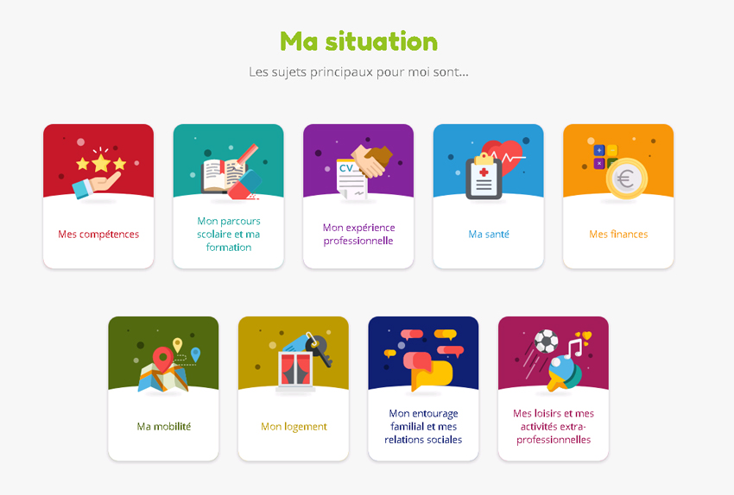
Utiliser A-Li A-Li : LES 3 ÉTAPES POUR FAIRE LE POINT SUR LA SITUATION DU JEUNE
Etape 1 : l’exploration des thématiques Cliquer ici

Slide 14
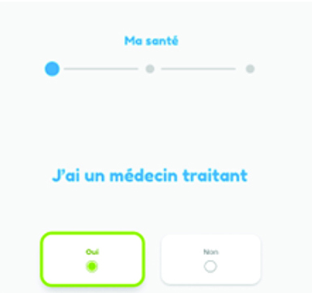
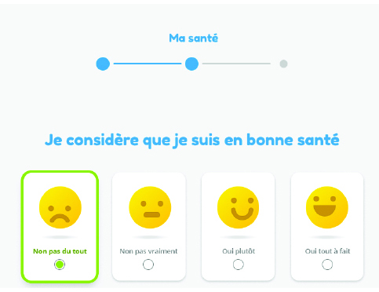
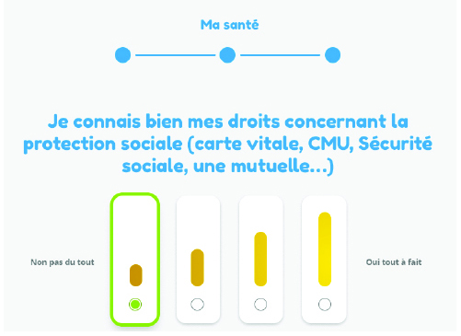
Utiliser A-Li
Etape 1 – suite : l’exploration des thématiques
Chaque domaine thématique comprend 3 « questions types »
1 question interrogeant la situation du jeune
1 question faisant appel à la manière dont il perçoit sa situation
1 question interrogeant sa connaissance de ses droits, des ressources à sa disposition à la Mission Locale ou sur le territoire
EXEMPLE DE LA THÉMATIQUE « MA SANTÉ »

Slide 15
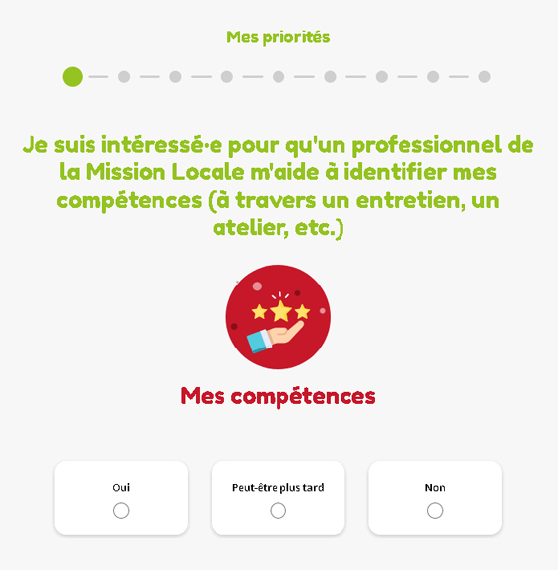
Utiliser A-Li
Etape 2 – La définition des priorités
Le jeune indique, pour chacune des 9 thématiques, s’il est intéressé pour aborder ce sujet avec un professionnel de la Mission Locale.
Ici : le jeune a choisi comme priorité d’identifier ses compétences.

Slide 16
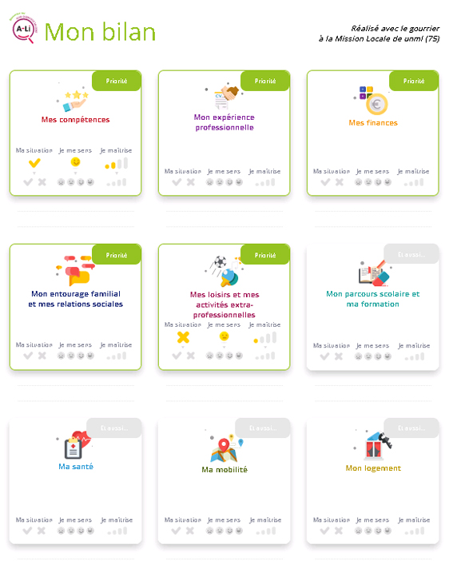
Utiliser A-Li
Etape 3 – La lecture du bilan
Le bilan : support d’un échange avec le jeune sur les réponses apportées, classées par priorité.
Notes:
L’intégralité des réponses est adossée au bilan.

Slide 17
Utiliser A-Li Réussir la passation d’A-Li : 3 étapes Quelques conseils pour une passation réussie 1- Prendre le temps d’introduire A-Li auprès du jeune, 2 - S’assurer de la présence d’un professionnel à ses côtés pendant la passation, dans une posture de dialogue 3 - Proposer au jeune une relecture partagée de son bilan, pour définir ensemble les suites à donner pour l’accompagner à partir de son autodiagnostic et des choix qu’il a exprimé Compter une durée totale de 30 minutes en moyenne
Notes:
L’intégralité des réponses est adossée au bilan.

Slide 18
Utiliser A-Li Réussir la passation d’A-Li à chaque étape Etape 1 : introduction d’A-Li auprès du jeune Avant de démarrer A-Li, il est important de présenter au jeune l’objectif, la manière dont va se dérouler la passation et de partager le sens de la démarche avec lui. Exemple de messages « A-Li est une application en ligne, pour nous permettre de faire connaissance, en partant de votre situation et de vos priorités et voir de quelle manière la Mission Locale va pouvoir vous accompagner selon vos priorités »
Notes:
AUTRES MESSAGES :
« 9 thématiques vous sont proposées et 3 questions vous sont posées pour chaque thème. Vous pouvez choisir de répondre à tous ces thèmes
pour nous permettre d’avoir une vision globale ou seulement à certains d’entre eux. Vous pouvez aussi choisir l’ordre dans lequel vous souhaitez
les explorer »
1 « C’est vous qui allez répondre aux questions… je vous accompagne. N’hésitez pas à m’interpeller si vous avez besoin »
1 « Il n’y a pas de bonne ni de mauvaise réponse, l’idée étant bien de partir de votre situation »
1 « Le bilan qui présente les réponses aux questions auxquelles vous allez répondre vous sera remis. Ce bilan vous appartient. Les informations
que vous allez renseigner pourront être enregistrées dans votre dossier (en précisant à quel endroit sera stocké le bilan: I-milo…) ou directement sur un compte que vous pourrez créer à votre nom sur le site nommé « bobemploi ». Elles ne seront jamais transmises à un tiers sans votre accord express ».

Slide 19
Utiliser A-Li Réussir la passation d’A-Li à chaque étape Etape 2 : la passation d’A-Li - Lorsque le jeune explore les thématiques (étape 1), la présence d’un professionnel est fortement recommandée. Le professionnel pourra guider le jeune s’il hésite, de le questionner et d’échanger avec lui sur sa situation et son ressenti. Sa posture est déterminante. - Si les conditions matérielles le permettent, le jeune et le conseiller peuvent s’assoir l’un à côté de l’autre ou l’un en face de l’autre. - Si l’échange se déroule dans un bureau, le conseiller peut également céder sa place à son poste de travail pour que le jeune complète A-Li.
Notes:
Sans la présence du professionnel pendant la passation, A-Li perd sa valeur ajoutée.
A-Li est un point de départ au dialogue entre le jeune et le professionnel, la posture du professionnel pendant la passation d’A-Li est donc déterminante.
Dans certains cas, le professionnel peut juger opportun de laisser le jeune explorer les différents thématiques en autonomie et d’échanger seulement au moment de l’édition du bilan.
II est possible de suspendre la passation. Dans ce cas le jeune peut enregistrer le bilan en cours par la création d’un compte bob. Il pourra poursuivre la passation quand il le souhaitera en cliquant sur le lien qui sera mis à disposition sur son compte (cf page 9 du guide).

Slide 20
Utiliser A-Li Réussir la passation d’A-Li à chaque étape Etape 3 : partager les résultats (extraction sous 2 formes possibles) - Synthèse visuelle (mon bilan) ; - Les réponses aux questions détaillées (page 2 et 3 du bilan imprimé). Le temps du bilan est un moment adapté pour : - échanger avec le jeune : validation, approfondissement des réponses. - définir les actions prioritaires à engager. - rappeler au jeune qu’il s’agit d’une image à un moment T de sa situation. Cette image pourra évoluer lors d’une prochaine passation d’A-Li, à son initiative ou celle de la Mission Locale. - rappeler au jeune les règles d’utilisation de ses données.
Notes:
Rappeler aussi au jeune :
- que le bilan et les informations qu’il contient lui appartiennent , et qu’elles sont accessibles pour lui, soit directement sur le compte Bob qu’il aura créé à son nom et à partir de son adresse mail, soit sur demande à la Mission Locale si le bilan est stocké à la Mission Locale. - que le partage avec d’autres intervenants ou partenaires (tiers) ne se fera que sur sa demande ou avec son accord préalable.

Slide 21
Utiliser A-Li : les pré-requis techniques
EN AMONT
Avoir téléchargé le Navigateur Google Chrome et le logiciel PDF Creator.
Avoir une connexion Internet
> Passation possible sur ordinateur, tablette ou téléphone portable.
POUR LANCER A-LI :
http://www.bob-emploi.
fr/unml/a-li/
> L’utilisateur professionnel référent renseigne les infos concernant la ML.
Retrouver le détail des pré-requis et les conditions RGPD pages 9 et 20 du guide
POUR IMPRIMER OU
ENREGISTRER LE BILAN
Le jeune peut :
Imprimer le bilan
Générer un fichier à enregistrer en cliquant sur : «Imprimer mon bilan» (format «PDF»).
Enregistrer le bilan « en cours » par la création d’un compte sur la plateforme Bob
Notes:
EN AMONT : Une fois la page d’accueil chargée, A-Li peut être utilisé hors ligne. Toutefois, le bilan ne pourra pas être généré car il nécessite une connexion Internet.
POUR LANCER A-LI : À NOTER Il est aussi possible de compléter A-Li à l’aide d’une version papier, en imprimant le questionnaire vierge, puis en reportant les réponses en ligne, dans un second temps, afin d’éditer le bilan.
II est possible de suspendre la passation. Dans ce cas le jeune peut enregistrer le bilan en cours par la création d’un compte bob. Il pourra poursuivre la passation quand il le souhaitera en cliquant sur le lien qui sera mis à disposition sur son compte (cf page 9 du guide).

